Slide 1
Cardiac Measures of Cognitive Workload :
A Meta-Analysis
認知工作量的心臟測量：整合分析
Ashley M. Hughes, Gabriella M. Hancock,
Shannon L. Marlow, Shannon L. Marlow, Eduardo Salas
First Published March 1, 2019

Slide 2
Objective目的
評估工作負荷操作對各種心臟測量的影響
Background背景
認知工作負載會影響人員績效，但目前尚不清楚哪種基於心臟的評估最能表明認知工作量
到目前為止還沒有關於認知工作負載的心臟評估的整合分析
Method方法
Morris and DeShon’s meta-analytic

Slide 3
Results結果
心率變化測量顯示出對工作負載的敏感性
應將工作負載利用多個指標來了解工作負載量
Conclusion結論
利用各種心臟活動指標，評估認知工作負載
選擇心理或生理學測量
Applications應用
尋求驗證最佳解釋測量的條件

Slide 4
Introduction
Young and Stanton (2007)提出了在任何領域，研究人員必須注意選擇哪個次要任務與其主要對應物進行性能評估
生理測量可以更準確的知道任務本身所施加的認知工作量，而不是實驗設計人為施加的工作量(Hancock,2013)
生理測量提共了在作業上更顯著的心理和生理的適應性(Hancock & Warm, 1989)

Slide 5
Introduction
心理生理學測量以多種方式表明認知工作量:
在實驗室的環境中，調整工作的變化，可測量出認知的工作負載。
(e.g., Marinescuet al., 2018)
O’Donnell and Eggemeier (1986) and Eggemeier, Wilson, Kramer, and Damos (1991)
提出如何通過其敏感性、辨別力、可靠性、侵入性來做生理測量技術的評估
結合測量的可靠性和功效，有助於確定測量的效用。(Kramer, 1991)

Slide 6
Introduction
心臟活動測量:
心臟週期（HP），也稱心跳間隔（IBI），心跳之間的平均時間（以毫秒為單位）
HP測量值​​值除以60,000（一分鐘內的毫秒數) (Weisdorf & Spodick,1976)
HR是每單位時間測量的心臟收縮的數量，通常被量化為每分鐘心跳（bpm）

Slide 7
Introduction
心臟活動測量:
心率變異性（HRV）是IBI之間平率的變化
計算HRV的方法:
time domain indices(時域索引) 和frequency domain indices(頻域索引)
低頻包括0.04~0.15Hz之間的帶寬，高頻帶在0.15~0.40Hz之間(Thayer et al., 2008)

Slide 8
Introduction
Kalsbeek (1971)表明心率變異性HRV對工作量具有可靠的敏感性
心臟活動測量的整合作為認知工作負載指標尚不存在

Slide 9
Theoretical Approach
工作和環境的差異等因素可以產生生理反應的差異
利用 Hancock and Warm’s (1989)的相似模型，發現了個體差異對外部
的生理反應與認知能量理論一致
(Driskell, Mullen, Johnston, Hughes, & Batchelor, 1992; Matthews et al.,
2002)

Slide 10
Theoretical Approach
影響工作負載之變量:
（a）工作複雜性
（b）環境背景
（c）個體差異

Slide 11
Theoretical Approach
影響工作負載之變量:
（a）工作複雜性
工作狀態、工作負載和回饋，可以影響作業員的績效和認知狀態 (See, Howe, Warm, & Dember, 1995)
在工作上聽覺、視覺和觸覺，凸顯了人類感知表現的差異(see Wickens, 2008)

Slide 12
Theoretical Approach
影響工作負載之變量:
（b）環境背景
照明、空氣、溫度和噪音，可以通過自我報告測量來了解生理和認知狀態(Hancock, Ross, & Szalma,2007; Hancock & Warm, 1989; Thayer et al.,2010)
應凸顯出不受控的因素，降低外部有效性 (Anderson,Lindsay, & Bushman, 1999).

Slide 13
Theoretical Approach
影響工作負載之變量:
（c）個體差異
工作對生理影響的主要變量之一是專業知識(Abernethy, Maxwell, Masters, VanDer Kamp, & Jackson, 2007)
這些差異被認為會影響生理反應(e.g., Obrist, Webb, Sutterer, & Howard, 1970)

Slide 14
Theoretical Approach
問題:
測量認知工作負荷的有效性時會出現問題(Wickens,2008)
與生理測量的研究中使用的小樣本量有關(e.g., six participants in Bogler, Mehnert, Steinbrink,& Haynes, 2014; 23 participants in Xu,2014)

Slide 15
Theoretical Approach
整合析的目的:
（a）強加認知工作負載的操作過程中，心臟測量的變化幅度
（b）確定目標特徵、定位、和個體差異對生理反應的影響

Slide 16
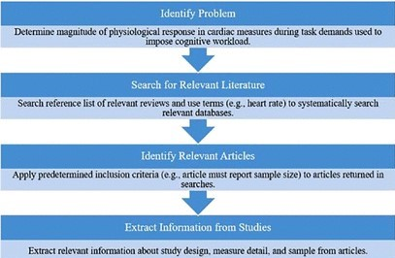
Method
Figure 1. A step-by-step approach to completing present meta-analysis.

Slide 17
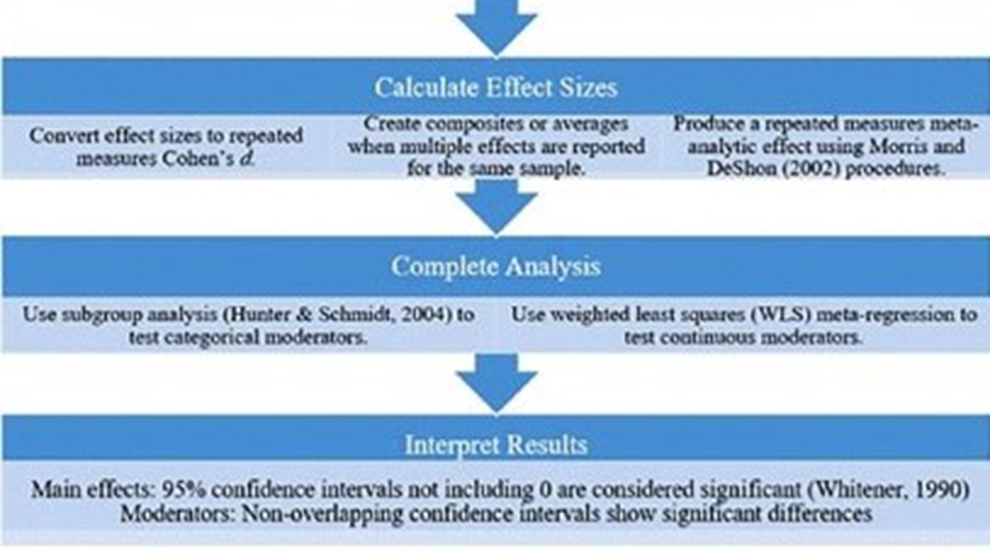
Method
Figure 1. A step-by-step approach to completing present meta-analysis.

Slide 18
Method
Coding Procedures編碼程序
工作特徵:狀態、事件發生率、工作類型、工作持續時間、工作量。
個體:參與者性別、工作專業知識
環境:溫度、地點(實驗室或現場)
(see Hughes et al., 2014)

Slide 19
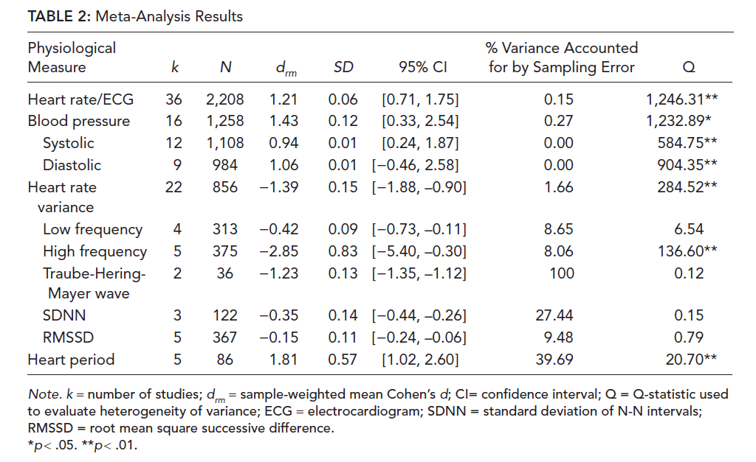
Cognitive Workload and Cardiac Measures

Slide 20
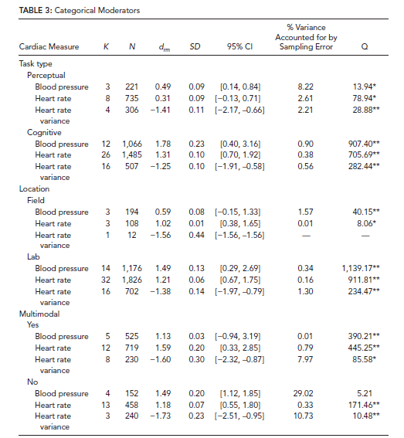
Moderator Analyses

Slide 21
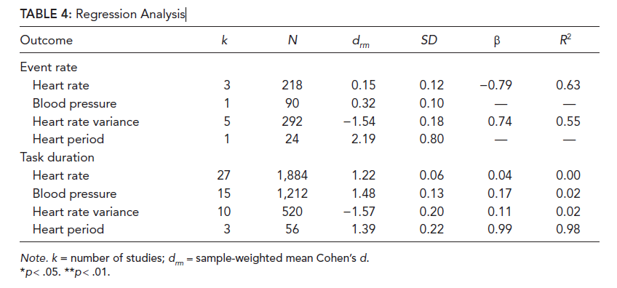
Regression Analysis

Slide 22
Summary of Results
心臟測量顯示對工作負載研究結果有了更明確的解釋
血壓，HR，HRV和HP對認知需求具有相對穩定的敏感性(standard deviations are low, which is unusual for bare-bones meta-analysis; Arthur, Bennett, & Huffcutt, 2001)
延長工作時間來增加工作量的情況下，HRV對工作負載的影響會加劇，但血壓無明顯的差別
檢測到了重大變化在績效衡量的情況下，工作量和主觀反應已證明不敏感（Brookings，Wilson，＆Swain，1996）

Slide 23
Limitations and Future Research
整合分析限制了研究的類型包括個體的差異，生理指標研究可能沒有完全代表生理學文獻測量的有效性（Rosenthal，1991）
相關性缺乏:缺乏k = 4和k = 2限制了整合分析技術（Becker，2015; Landis，2013）
標準差偏小
環境條件:實驗室的環境條件可能會影響操作員心臟活動(Szalma & Hancock,2011)

Slide 24
Conclusion
目前心臟活動變化的整合分析旨在強加認知工作負載的操縱
研究結果表示:HRV，HR，血壓和HP對於認知工作負載的工作量敏感度
各種心臟活動指標可以來評估認知工作負載

Slide 25
END

